Slide 1
Quy hoạch tuyến tính và ứng dụng
PHƯƠNG PHÁP ĐƠN HÌNH
Phần 2

Slide 2
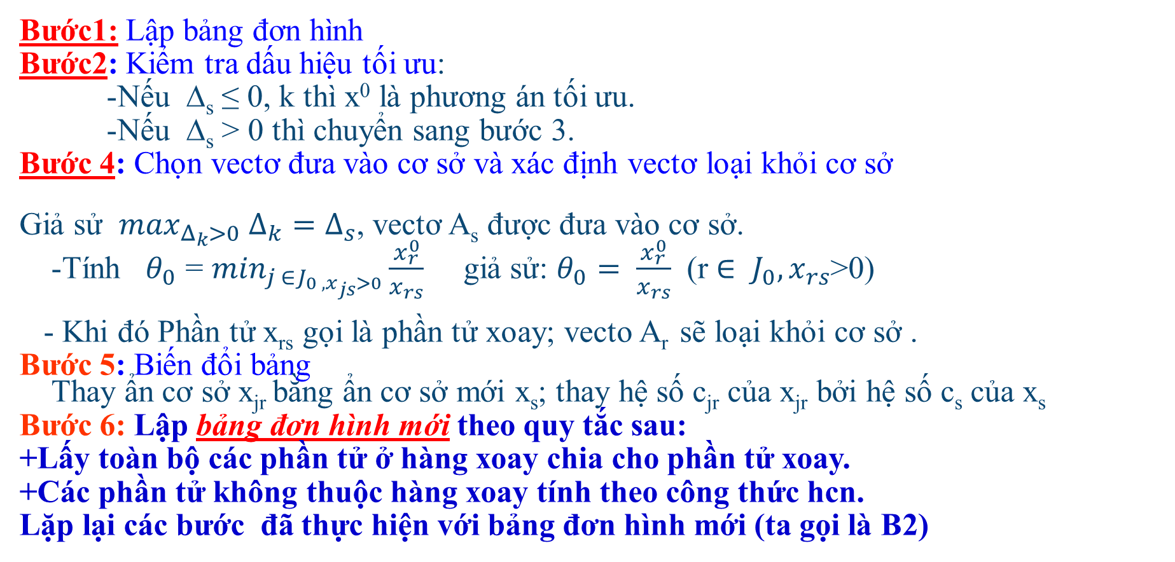
Phương pháp đơn hình
Bước1: Lập bảng đơn hình
Bước2: Kiểm tra dấu hiệu tối ưu:
-Nếu ∆_{s} ≤ 0, k thì x⁰ là phương án tối ưu.
-Nếu ∆_{s} > 0 thì chuyển sang bước 3.
Bước 4: Chọn vectơ đưa vào cơ sở và xác định vectơ loại khỏi cơ sở
Giả sử $\max_{Δ_{k}>0}$ $Δ_{k}=Δ_{s}$, vectơ A_{s} được đưa vào cơ sở.
-Tính $θ_{0}$ = $\min_{j ∈J_{0 , x_{js}>0}}\frac{x_{r}^{0}}{x_{rs}}$ giả sử: $θ_{0}= \frac{x_{r}^{0}}{x_{rs}}$ (r $∈ J_{0}, x_{rs}$>0) - Khi đó Phần tử x_{rs} gọi là phần tử xoay; vecto A_{r} sẽ loại khỏi cơ sở .
Bước 5: Biến đổi bảng Thay ẩn cơ sở x_{jr} bằng ẩn cơ sở mới x_{s}; thay hệ số c_{jr} của x_{jr} bởi hệ số c_{s} của x_{s}
Bước 6: Lập bảng đơn hình mới theo quy tắc sau:
+Lấy toàn bộ các phần tử ở hàng xoay chia cho phần tử xoay.
+Các phần tử không thuộc hàng xoay tính theo công thức hcn.
Lặp lại các bước đã thực hiện với bảng đơn hình mới (ta gọi là B2)

Slide 3
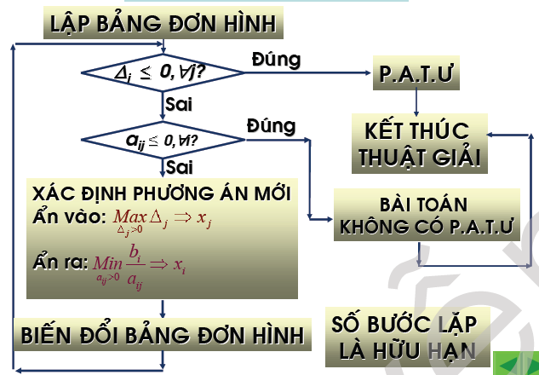
Tổng quát ta có sơ đồ sau

Slide 4
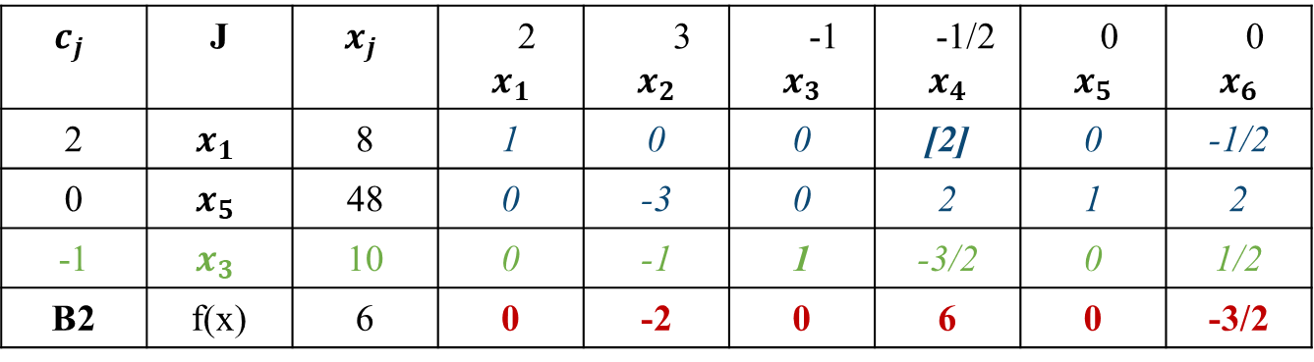
Xét tiếp kết quả tính toán của ví dụ 9, phần 1 của phương pháp đơn hình (slide 7) sau khi đã biến đổi đến qua 6 bước đầu tiên, ta có bảng đơn hình mới (bước lặp 2)
f(x) = 2x₁ + 3x₂ – x₃ – 1/2x₄ ⇒ min
x₁ – x₂ + x₃ + 1/2x₄ = 18
x₂ – 4x₃ + 8x₄ + x₅ = 8
–2x₂ + 2x₃ – 3x₄ + x₆ = 20
x_{j} ≥ 0 (j = 1..6)
$$c_{j}$$ | J | $$x_{j}$$ | 2 $$x_{1}$$ | 3 $$x_{2}$$ | -1 $$x_{3}$$ | -1/2 $$x_{4}$$ | 0 $$x_{5}$$ | 0 $$x_{6}$$
2 | $$x_{1}$$ | 8 | 1 | 0 | 0 | [2] | 0 | -1/2
0 | $$x_{5}$$ | 48 | 0 | -3 | 0 | 2 | 1 | 2
-1 | $$x_{3}$$ | 10 | 0 | -1 | 1 | -3/2 | 0 | 1/2
B2 | f(x) | 6 | 0 | -2 | 0 | 6 | 0 | -3/2

Slide 5
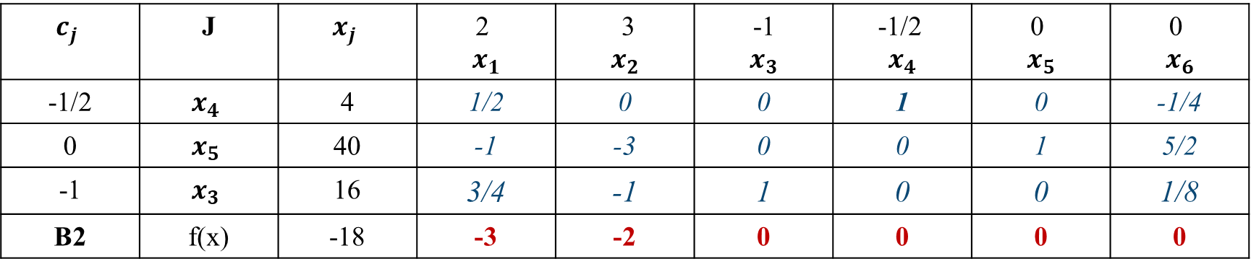
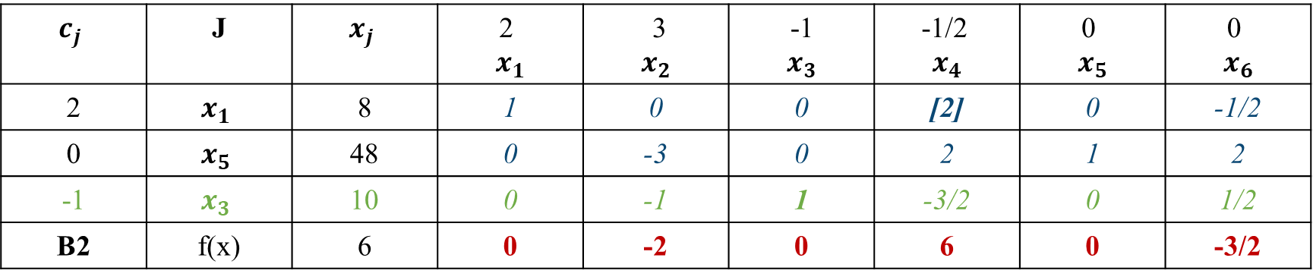
$$c_{j}$$ | J | $$x_{j}$$ | 2 $$x_{1}$$ | 3 $$x_{2}$$ | -1 $$x_{3}$$ | -1/2 $$x_{4}$$ | 0 $$x_{5}$$ | 0 $$x_{6}$$
2 | $$x_{1}$$ | 8 | 1 | 0 | 0 | [2] | 0 | -1/2
0 | $$x_{5}$$ | 48 | 0 | -3 | 0 | 2 | 1 | 2
-1 | $$x_{3}$$ | 10 | 0 | -1 | 1 | -3/2 | 0 | 1/2
B2 | f(x) | 6 | 0 | -2 | 0 | 6 | 0 | -3/2
$$c_{j}$$ | J | $$x_{j}$$ | 2 $$x_{1}$$ | 3 $$x_{2}$$ | -1 $$x_{3}$$ | -1/2 $$x_{4}$$ | 0 $$x_{5}$$ | 0 $$x_{6}$$
-1/2 | $$x_{4}$$ | 4 | 1/2 | 0 | 0 | 1 | 0 | -1/4
0 | $$x_{5}$$ | 40 | -1 | -3 | 0 | 0 | 1 | 5/2
-1 | $$x_{3}$$ | 16 | 3/4 | -1 | 1 | 0 | 0 | 1/8
B2 | f(x) | -18 | -3 | -2 | 0 | 0 | 0 | 0

Slide 6
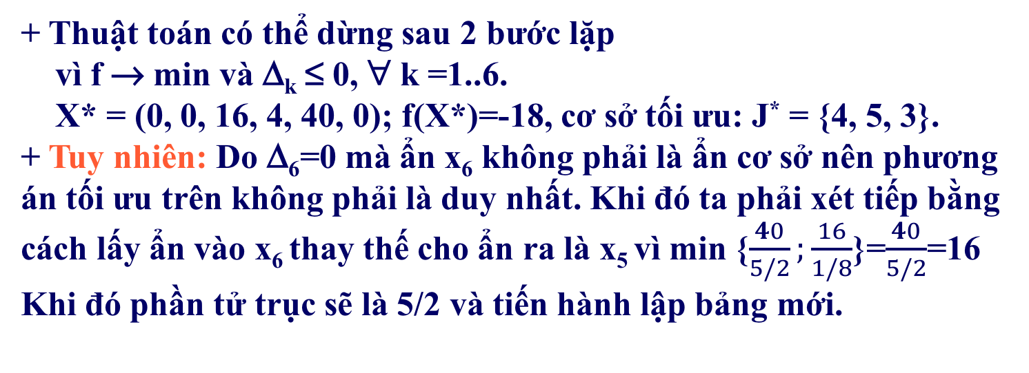
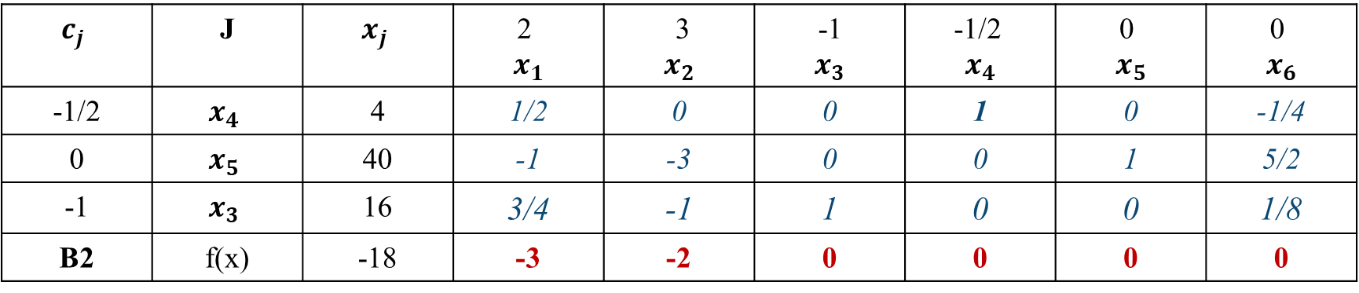
$$c_{j}$$ | J | $$x_{j}$$ | 2 $$x_{1}$$ | 3 $$x_{2}$$ | -1 $$x_{3}$$ | -1/2 $$x_{4}$$ | 0 $$x_{5}$$ | 0 $$x_{6}$$
-1/2 | $$x_{4}$$ | 4 | 1/2 | 0 | 0 | 1 | 0 | -1/4
0 | $$x_{5}$$ | 40 | -1 | -3 | 0 | 0 | 1 | 5/2
-1 | $$x_{3}$$ | 16 | 3/4 | -1 | 1 | 0 | 0 | 1/8
B2 | f(x) | -18 | -3 | -2 | 0 | 0 | 0 | 0

Slide 7
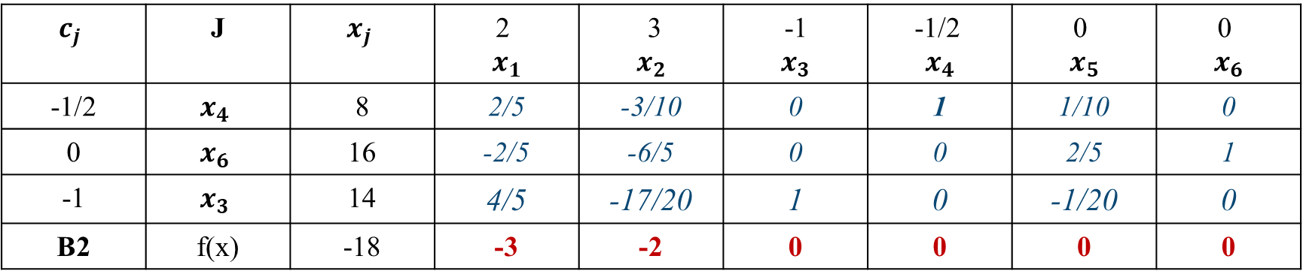
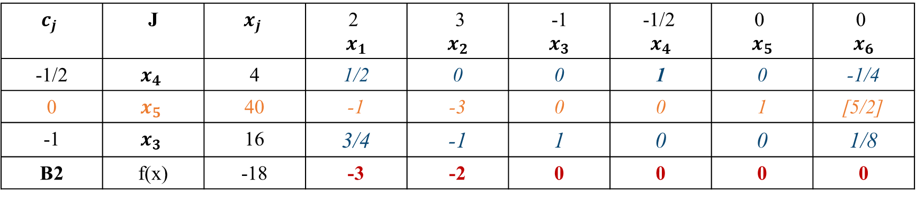
$$c_{j}$$ | J | $$x_{j}$$ | 2 $$x_{1}$$ | 3 $$x_{2}$$ | -1 $$x_{3}$$ | -1/2 $$x_{4}$$ | 0 $$x_{5}$$ | 0 $$x_{6}$$
-1/2 | $$x_{4}$$ | 4 | 1/2 | 0 | 0 | 1 | 0 | -1/4
0 | $$x_{5}$$ | 40 | -1 | -3 | 0 | 0 | 1 | [5/2]
-1 | $$x_{3}$$ | 16 | 3/4 | -1 | 1 | 0 | 0 | 1/8
B2 | f(x) | -18 | -3 | -2 | 0 | 0 | 0 | 0
$$c_{j}$$ | J | $$x_{j}$$ | 2 $$x_{1}$$ | 3 $$x_{2}$$ | -1 $$x_{3}$$ | -1/2 $$x_{4}$$ | 0 $$x_{5}$$ | 0 $$x_{6}$$
-1/2 | $$x_{4}$$ | 8 | 2/5 | -3/10 | 0 | 1 | 1/10 | 0
0 | $$x_{6}$$ | 16 | -2/5 | -6/5 | 0 | 0 | 2/5 | 1
-1 | $$x_{3}$$ | 14 | 4/5 | -17/20 | 1 | 0 | -1/20 | 0
B2 | f(x) | -18 | -3 | -2 | 0 | 0 | 0 | 0
Ta có 1 patu khác là: X* = (0, 0, 8, 16, 14, 0); f(X*)=-18
Cơ sở tối ưu: J* = {4, 6, 3}.

Slide 8
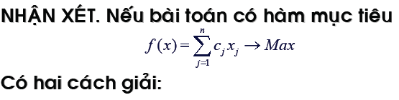
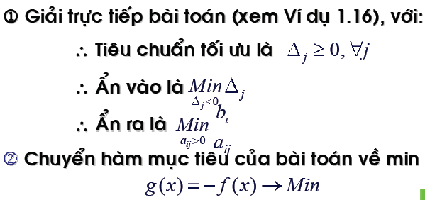

Slide 9
VD11: Giải bài toán QHTT sau bằng PPĐH
f(X) = -2x₁ - x₂ + x₃ + x₄ → max 3x₁ + x₂ + 2x₃ - x₄ = 2 - x₂ - 7x + 3x₄ ≤ 20 - 3x₃ + 2x₄ ≤ 5 x_{j} ≥ 0, ∀ j = 1..4
Đưa bài toán về dạng chính tắc bằng cách thêm ẩn phụ x₅ ≥ 0 vào ràng buộc thứ 2 và ẩn phụ x₆ ≥ 0 vào ràng buộc thứ 3

Slide 10
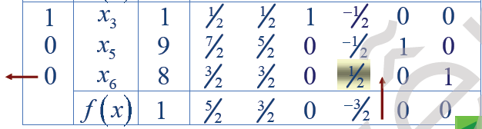
VD11: Giải bài toán QHTT sau bằng PPĐH
Ta có bài toán ở dạng chuẩn:
f(X) = -2x₁ - x₂ + x₃ + x₄ → max x₁ + x₂ + 2x₃ - x₄ = 2 - x₂ - 7x + 3x₄ + x₅ = 20 - 3x₃ + 2x₄ +x₆ = 5 x_{j} ≥ 0, ∀ j = 1..6

Slide 11
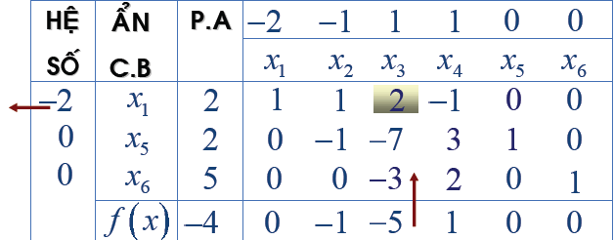

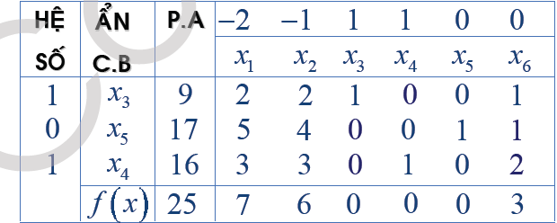

Slide 12
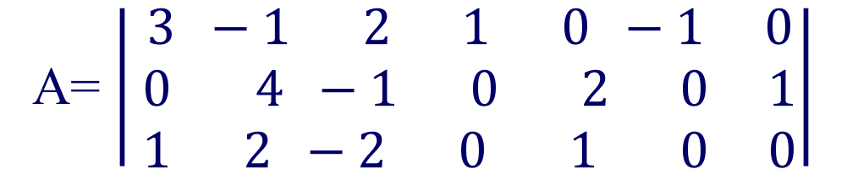
Ví dụ 12. Cho bài toán qhtt chính tắc:
f(X) = 2x₁ + x₂ + 4x₃ + x₄ – x₅ → min 3x₁ – x₂ + 2x₃ + x₄ - x₆ = 26 4x₂ – x₃ + 2x₅ + x₇ = 20 x₁ + 2x₂ – 2x₃ + x₅ = 13 x_{j} ≥ 0, ∀ j = 1..7
Biết X⁰ = (3, 5, 0, 22, 0, 0, 0) là phương án cực biên của bài toán.
Hãy sử dụng X⁰ giải bải toán đó bằng PPĐH
Lời giải: Ta có J(x)={1;2;4} Và ma trận hệ số ràng buộc là:
Ta chuyển cơ sở J(x)={1;2;4} về cơ sở đơn vị:

Slide 13
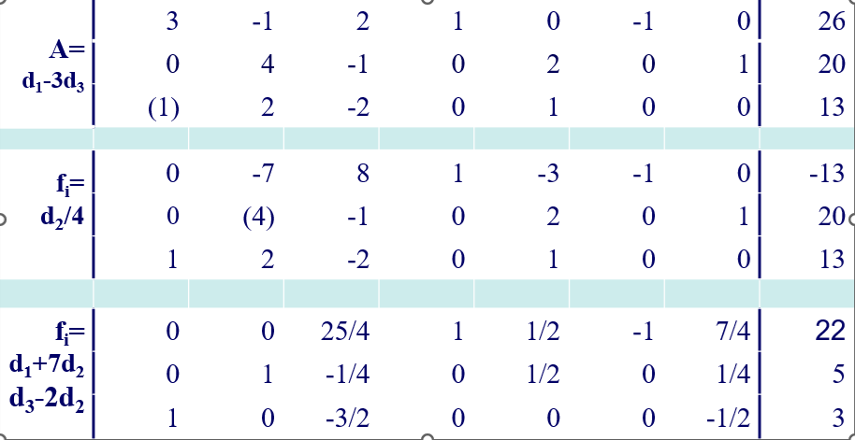
Ta biến đổi ma trận mở rộng sao cho tại vị trí :1, 2, 4 là các vectơ đơn vị, Khi đó Ma trận cuối cùng thu được chính là Ma trận hệ số trong bảng đơn hình đầu tiên:

Slide 14
+ Thuật toán dừng sau 2 bước lặp vì f → min và Δ_{k} ≤ 0 ∀ k = 1..7
P.án c.biên t.ưu X* = (3, 0, 0, 17, 10, 0, 0); J* = {4, 5, 1}; f_{min} = 13

Slide 15
Ví dụ 13. Cho bài toán qhtt:
f(X) = - 4x₁ + 5x₂ - 3x₃ + 5x₄ → min - x₁ + 3x₂ - x₃ + x₄ = -2 (1) 3x₁ - x₂ + 2x₃ - x₄ ≥ 14 (2) 2x₁ + x₂ + x₃ - 3x₄ ≤ 30 (3) x_{j} ≥ 0, ∀ j = (4, 5, 6, 7)
Cho X⁰ = (0, 2, 8, 0).
a. Chứng tỏ X⁰ là p.án, p.án cực biên của b.toán trên?
b. Xuất phát từ X⁰, giải b.toán tìm p.án tối ưu bằng phương pháp đơn hình.
c. P.án tối ưu tìm được có duy nhất không, vì sao?

Slide 16
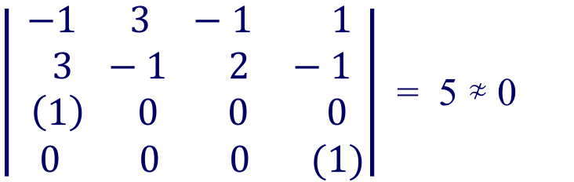
Ví dụ 13. Cho bài toán qhtt:
f(X) = - 4x₁ + 5x₂ - 3x₃ + 5x₄ → min - x₁ + 3x₂ - x₃ + x₄ = -2 (1) 3x₁ - x₂ + 2x₃ - x₄ ≥ 14 (2) 2x₁ + x₂ + x₃ - 3x₄ ≤ 30 (3) x_{j} ≥ 0, ∀ j = (4, 5, 6, 7)
Cho X⁰ = (0, 2, 8, 0).
Giải:
Cách 1: Kiểm tra phương án cực biên
Phương án đã cho chính là phương án cực biên.

Slide 17
Ví dụ 13. Cho bài toán qhtt:
f(X) = - 4x₁ + 5x₂ - 3x₃ + 5x₄ → min - x₁ + 3x₂ - x₃ + x₄ = -2 (1) 3x₁ - x₂ + 2x₃ - x₄ ≥ 14 (2) 2x₁ + x₂ + x₃ - 3x₄ ≤ 30 (3) x_{j} ≥ 0, ∀ j = (4, 5, 6, 7)
Cho X⁰ = (0, 2, 8, 0).
X⁰ = (0, 2, 8, 0, 0, 20) là phương án của bài toán

Slide 18
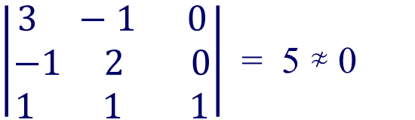
X⁰ = (0, 2, 8, 0, 0, 20) là phương án của bài toán
Giải:
Kiểm tra phương án cực biên
Phương án đã cho chính là phương án cực biên.

Slide 19
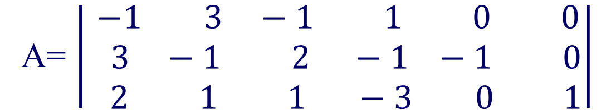
b) -Ta có X⁰ = (0, 2, 8, 0, 0, 20) là PACB KSB
- Vì {A2; A3; A6} không phải cơ sở chính tắc

Slide 20
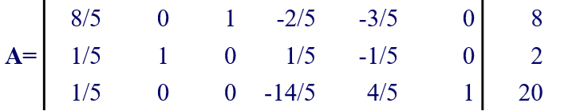
b) -Ta có X⁰ = (0, 2, 8, 0, 0, 20) là PACB KSB
- Vì {A2; A3; A6} không phải cơ sở chính tắc nên ta đưa về dạng các vectơ đơn vị:

Slide 21
+ Thuật toán dừng sau 2 bước lặp vì f → min và Δ_{k} ≤ 0, ∀ k =1..6.
X* = (0, 7, 23, 0, 25, 0); Cơ sở tối ưu: J* = {3, 2, 5}.

Slide 22
Bài tập tuần 4: Tìm nghiệm tối ưu khác (nếu có) của ví dụ 13 và trình bày hoàn chỉnh bài giải của ví dụ 14.
Ví dụ 14. Cho bài toán qhtt chính tắc:
f(X) = x₁ – x₂ + 2x₃ + x₄ - 5x₅ → min 2x₁ + x₂ - x₃ + x₅ + x₆ = 2 - x₁ - x₂ + x₃ + x₄ - x₅ = 1 5x₁ - x₂ + 2x₃ - 2x₄ - 3x₅ - x₇ = 1 x_{j} ≥ 0, ∀ j =1..7
Giải bài toán tìm phương án tối ưu bằng phương pháp đơn hình. Biết X⁰ = (0, 0, 3/4, 1/4, 0, 11/4, 0) là phương án cực biên.

